Slide 1
Презентація на тему:
«Загальна характеристика Європи»
Виконав
учень 10 класу
Драчук Микола

Slide 2
Зміст:
Загальні відомості
Берегова лінія
Клімат
ЄС

Slide 3
Загальні відомості
На півночі Європа омивається Північним Льодовитим океаном і його морями - Карським, Баренцовим, Білим, Норвезьким, на заході і півдні - Атлантичним океаном і його морями - Балтійським, Північним, Ірландським, Середземним, Мармуровим, Чорним, Азовським; на сході та південному сході кордон з Азією найчастіше проводиться по східному підніжжю Уралу, по річці Емба до Каспійського моря, річок Кума і Манич до гирла Дону.
Крайні материкові точки Європи:
У зазначених межах площа Європи разом з островами - близько 10 млн. км²; площа островів - близько 730 тис. км². В Європі прийнято виділяти три великі частини: Східну, Західну і Центральну Європу.
Крайні точки | Їх координати
на півночі - мис Нордкін | 71° 08' пн. ш.
на півдні - мис Марокі | 36° пн. ш.
на заході - мис Рока | 9° 34' зх. д.
на сході - східне підніжжя Полярного Уралу біля Байдарацької губи | 67° 20' сх. д.

Slide 4
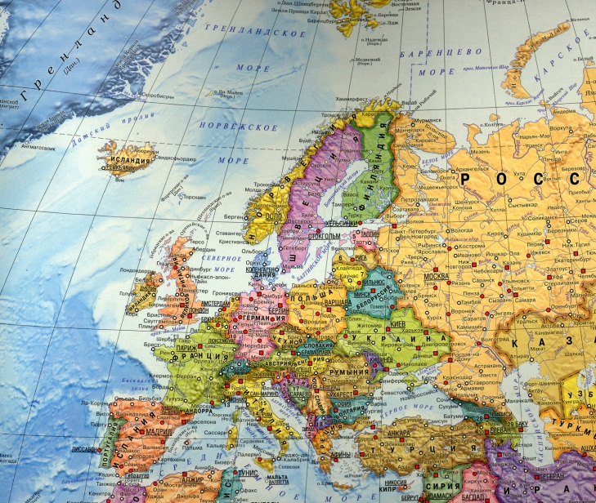

Slide 5
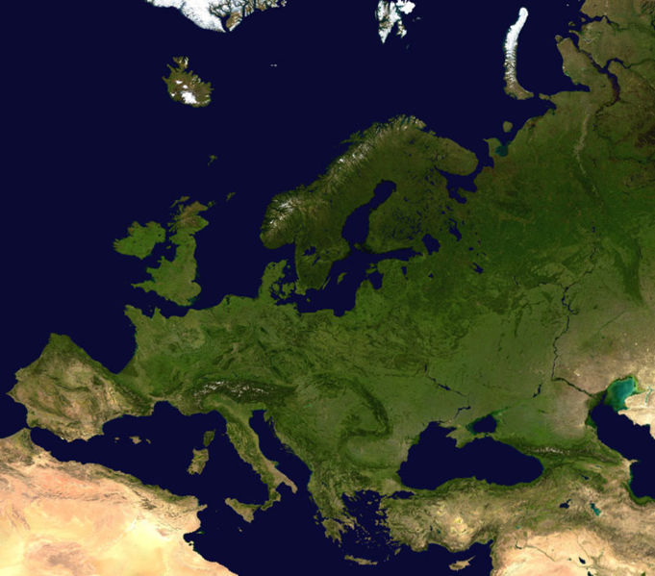
Берегова лінія
Серед інших частин світу Європа виділяється найбільшою розчленованістю берегової лінії: на 1 км її довжини припадає близько 246 км² території. Загальна довжина берегової лінії - близько 38 тис. км. Максимальна відстань внутрішніх районів Європи від моря 1600 км. Близько 25% площі Європи припадає на півострови: Канін, Кольський, Скандинавський, Ютландія, Бретань, Піренейський, Апеннінський, Балканський, Кримський.

Slide 6
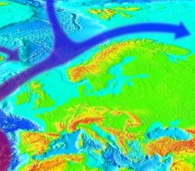
Клімат
Географічне положення визначає панування в Європі помірного клімату, а наявність над нею західного переносу повітря з Атлантичного океану призводить до переваги морських і перехідних від морських до континентальних типів клімату. В цілому у Західній Європі зима м'яка, у Східній - морозна, зі стійким сніговим покривом, тривалістю від 1 місяця на півдні, до 7-9 місяців на півночі.
Річна сума атмосферних опадів в цілому зменшується з заходу на схід. В Європі представлені такі типи клімату: арктичний, субарктичний, помірний і субтропічний.

Slide 7
25 березня 1957 р. на основі Римської угоди було утворено Європейську Економічну Співдружність (ЄЕС), або «Спільний ринок». Спочатку до складу ЄС входило шість країн: Бельгія, Німеччина, Франція, Італія, Люксембург і Нідерланди. Данія, Ірландія та Велика Британія вступили в ЄС у 1973 p., Греція – у 1981 p., Іспанія та Португалія -у 1986 p., Австрія, Фінляндія та Швеція – у 1995 p., а у 2004 р. відбулося найбільше розширення ЄС, коли до нього приєдналися 10 нових країн – членів. Це такі як Чехія, Естонія, Кіпр, Латвія, Литва, Угорщина, Мальта, Польща, Словенія, Словаччина. Болгарія та Румунія стали членами ЄС в 2007 р. У 2005 р. Хорватія та Туреччина розпочали переговори щодо вступу.

Slide 8
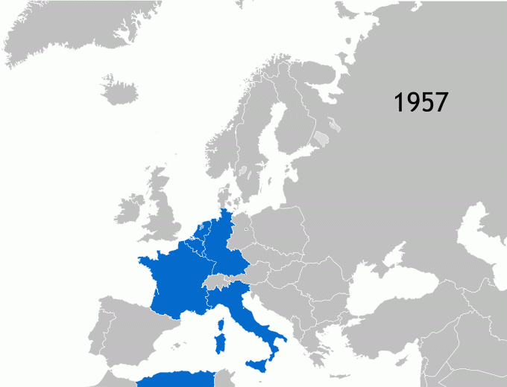


Slide 9
The End

